Slide 1
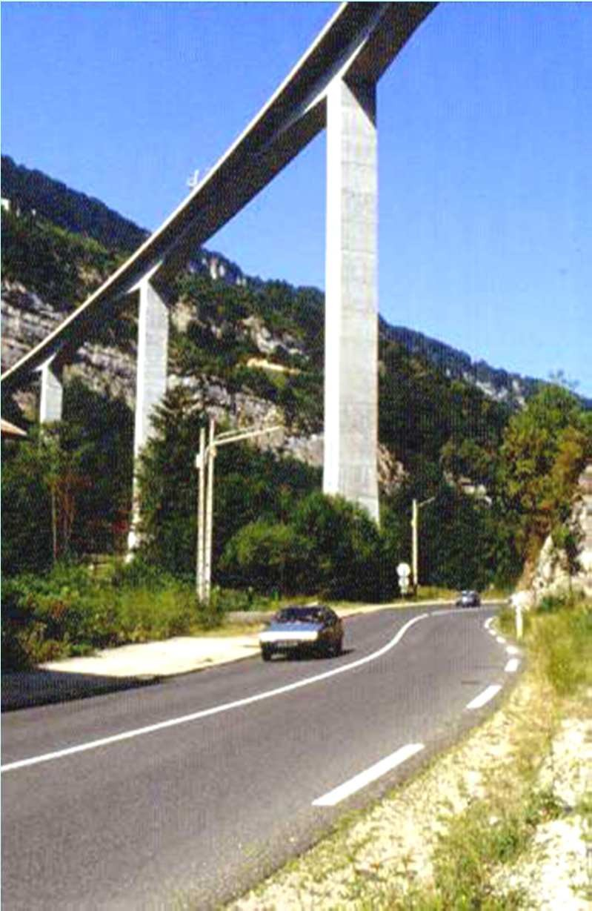
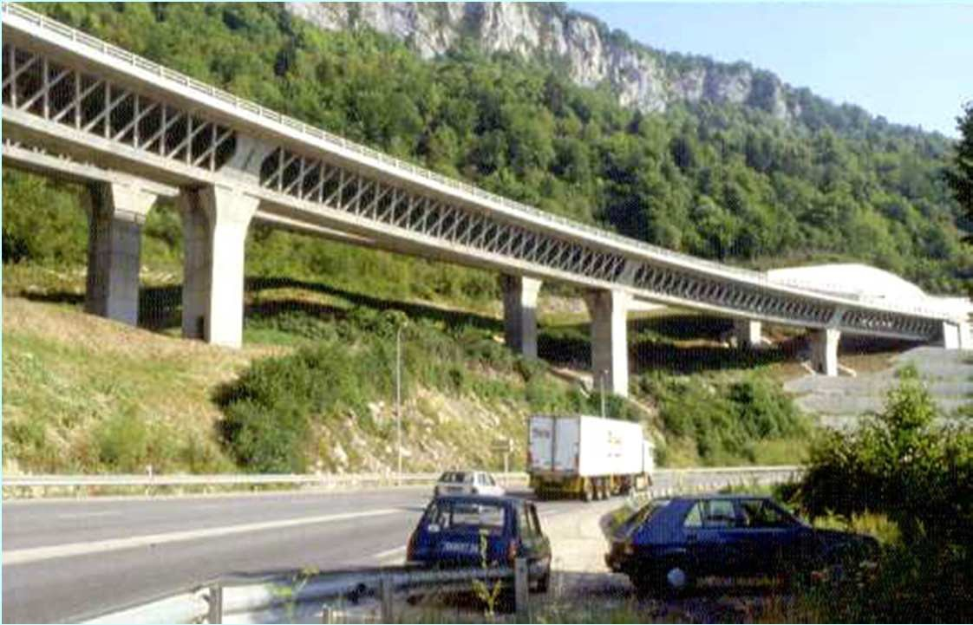
LES PONTS

Slide 2
le concept ouvrage d’Art
Un ouvrage d’art se défini comme une construction de grande importance nécessité par le rétablissement d’une voie de communication (route, voie ferreux, canal etc.…), un dispositif de protection contre l’action de la terre où de l’eau, un dispositif de retenue des eaux, et autre.
Le terme « d’Art » qui accompagne le mot ouvrage pour traduire que leur conception et leur réalisation font intervenir des connaissances ou l’expérience joue un rôle aussi important que la théorie, connaissances appelées « art de l’ingénieur ».
Un ouvrage d’art peut être qualifié selon le milieu dans le quel il est construit : ouvrage d’art terrestre, ouvrage maritime, ouvrage d’art de montagne, ouvrage d’art fluvial etc.…

Slide 3
Les différents types d’ouvrages d’art
Selon leur nature et leur rôle on distingue :
Les ouvrages de franchissement ou lié a des voies de communications :
pont, tunnel, écran acoustique.
b) Les ouvrages de protection ou de soutènement :
destiné a la stabilisation des pentes ou des soutènements des terres afin de se prémunir des effets des mouvements des terres (écroulements, glissements, coulées des boues etc.….) : mur, rideaux de palplanche, parois moulé, clouage de massif etc.…
c) Ouvrages de retenues d’eau :
barrage (en béton ou en terre et enrochements), digues (remblais longitudinaux naturels ou artificiels).
d) Autres ouvrages d’arts :
tranchée ouverte ou couverte, quais, réservoir, structure paré-pierre ou paré-bloc.

Slide 4
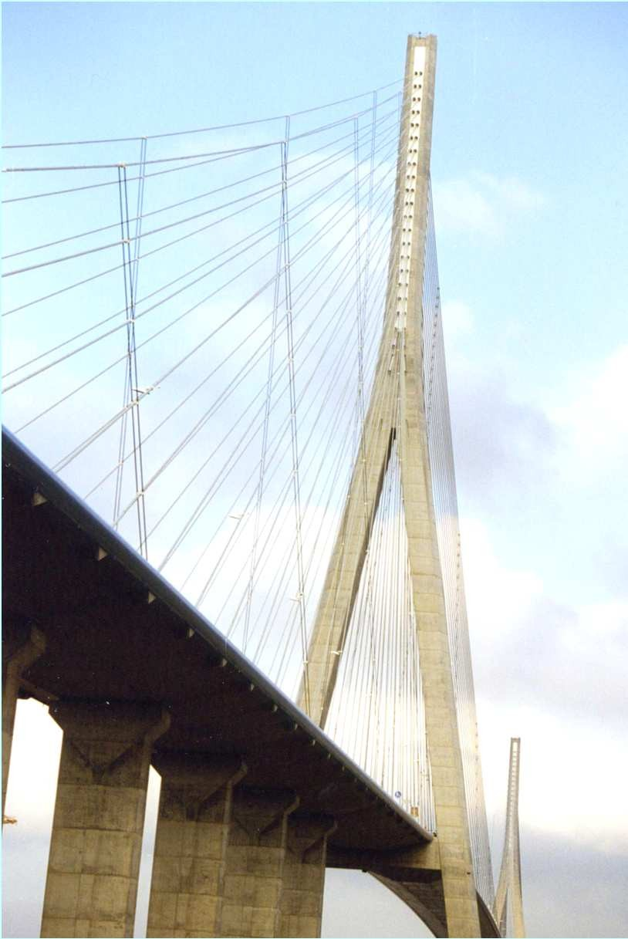
SOMMAIRE
A quoi sert un pont ?
Résistance des matériaux
Les appareils d ’appui
Les joints de chaussée
Les fondations
  Dalle de transition
    Vocabulaire
    Formes de tablier
      Les ponts mobiles
      Crédit documentaire

Slide 5
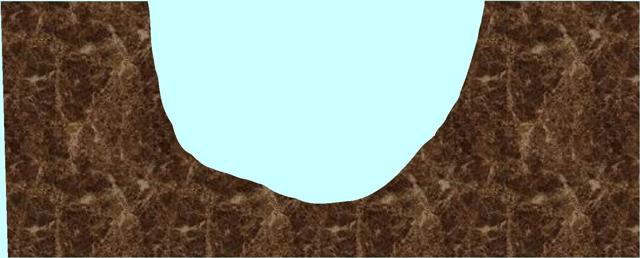
LES PONTS
Un pont est un ouvrage qui permet d ’enjamber un obstacle : brèche, rivière, route, ville, ...

Slide 6
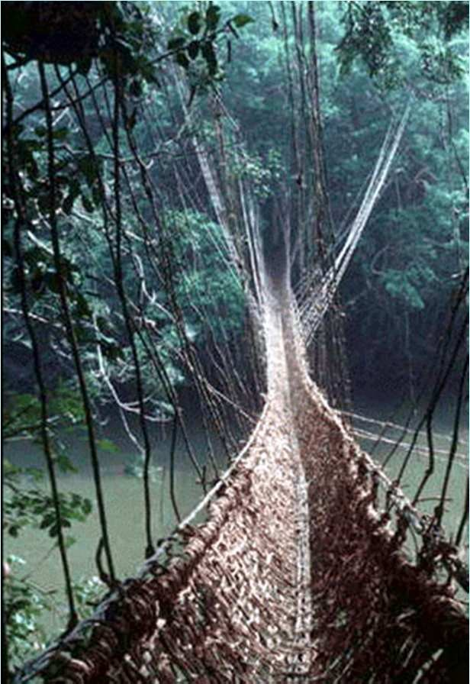
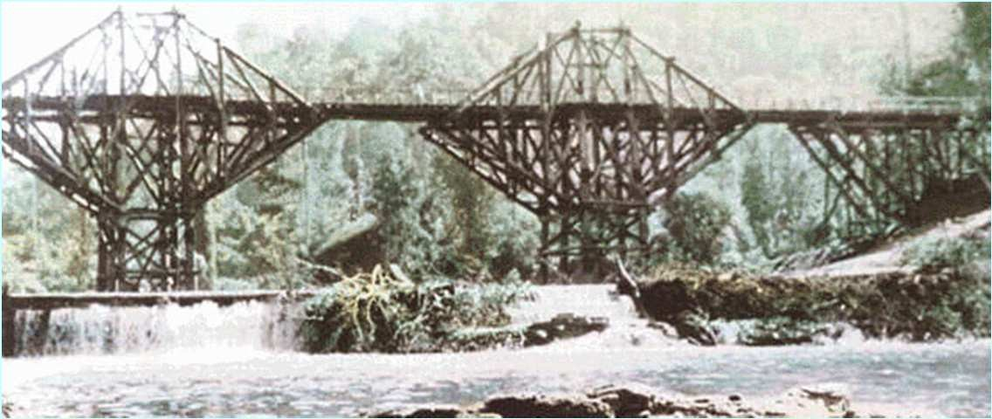
QUELQUES TYPES DE PONTS
Petit catalogue illustré ...

Slide 7
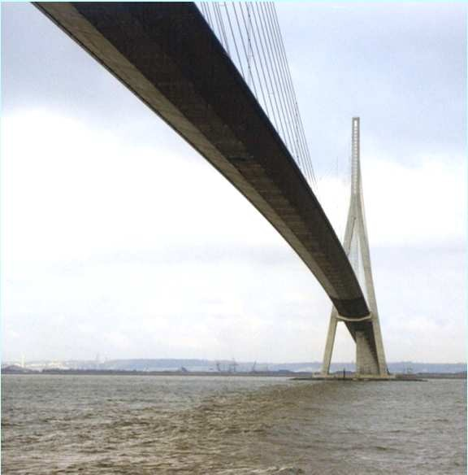
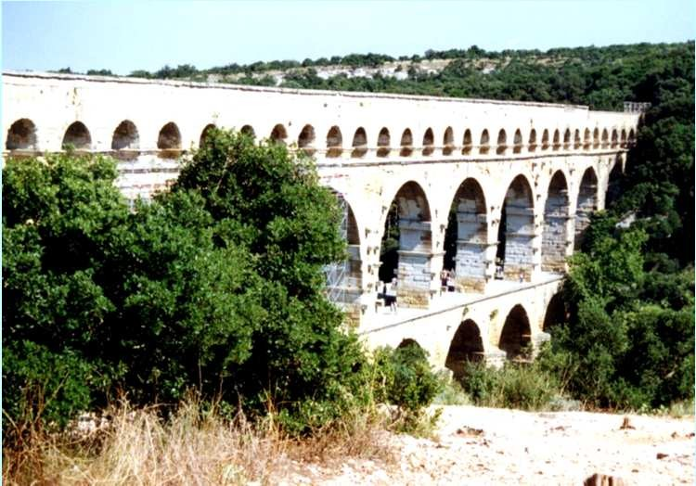
Un pont est un OUVRAGE D ’ART.
Mis à part les ponts types autoroutier, la plupart sont des œuvres uniques.
Uniques par leur architecture, uniques par leur mode de construction, uniques par leur typologie.
Nous allons tenter ici d ’en décrire quelques uns après avoir mis en évidence les problèmes communs à tous.

Slide 8
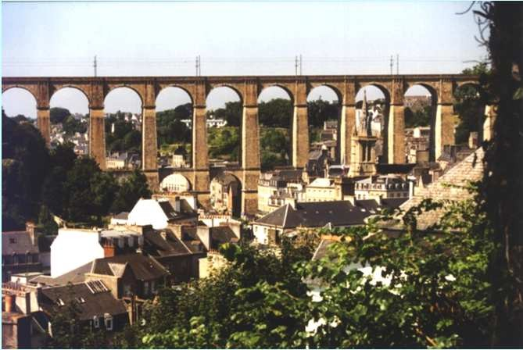
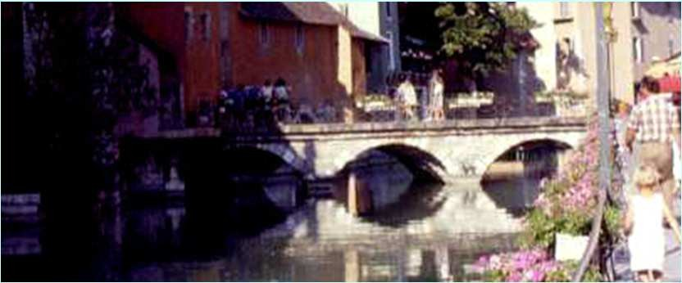
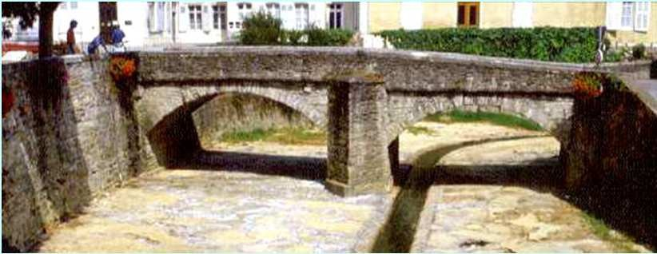
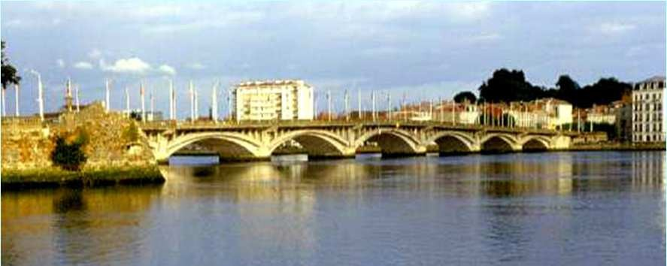
Les ponts de pierre
Au début était la pierre … mais pas le béton armé. Il fallait donc trouver une technique permettant de franchir les brèches. Ce fut la voûte pour de petites portées entre piles.
Viaduc sur
Morlaix
Annecy
« Pont
St Esprit »
à Bayonne
Sallies
de Béarn

Slide 9
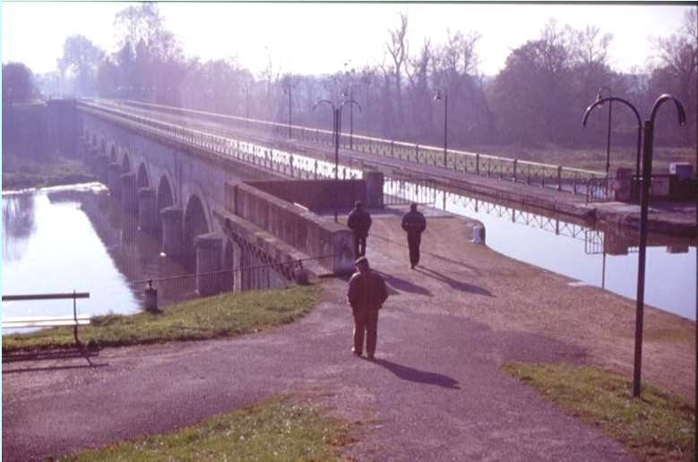
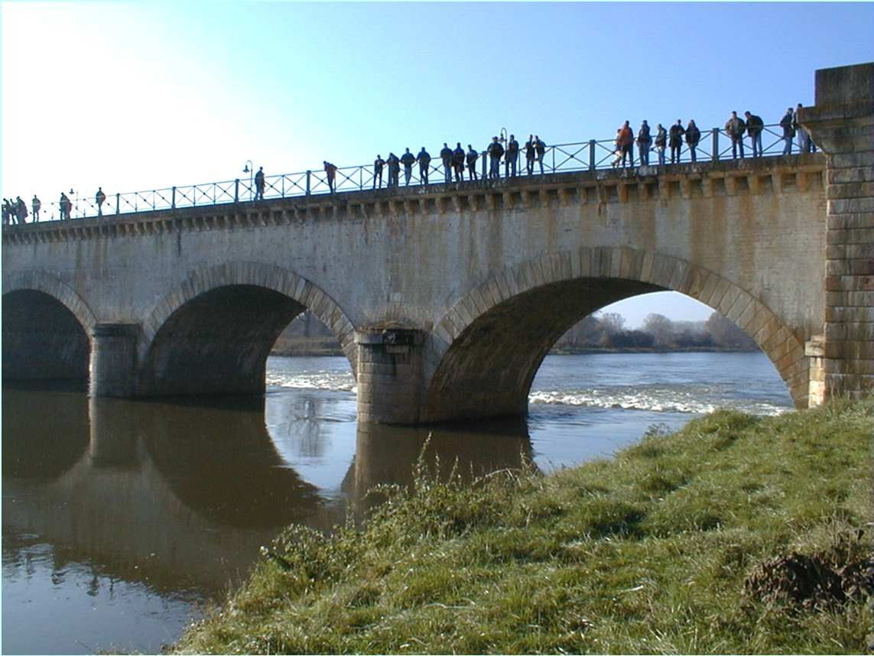
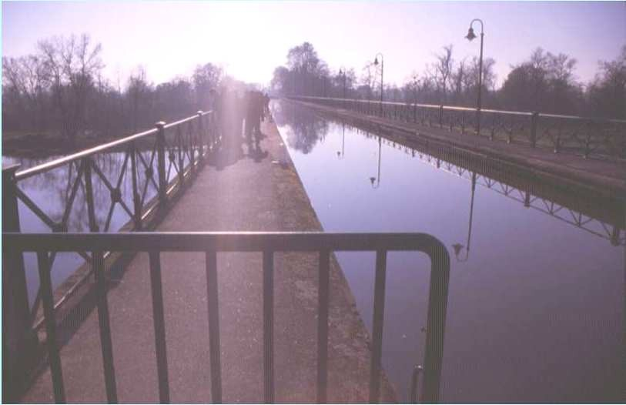
Remarque : sur certains ponts, ce sont les bateaux qui passent comme sur le pont canal de DIGOIN.
Loire
Eau du canal

Slide 10
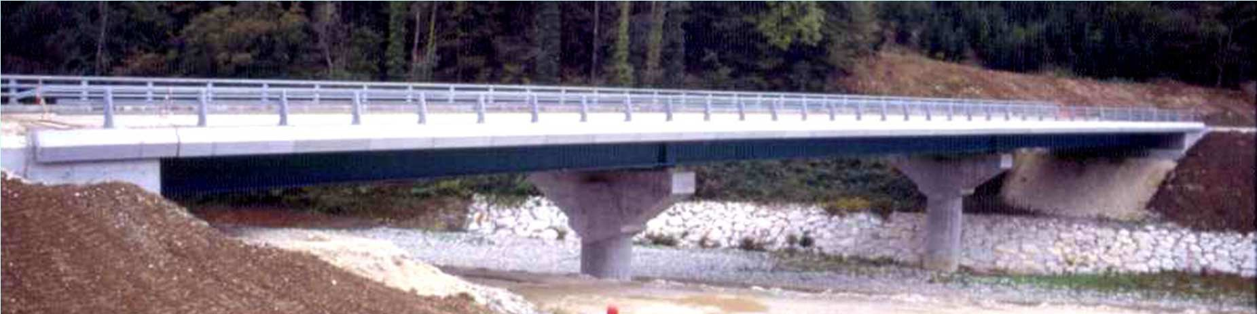
VOCABULAIRE
tablier : partie sur laquelle on circule
Pile : appui intermédiaire
Culée : appui d ’extrémité

Slide 11
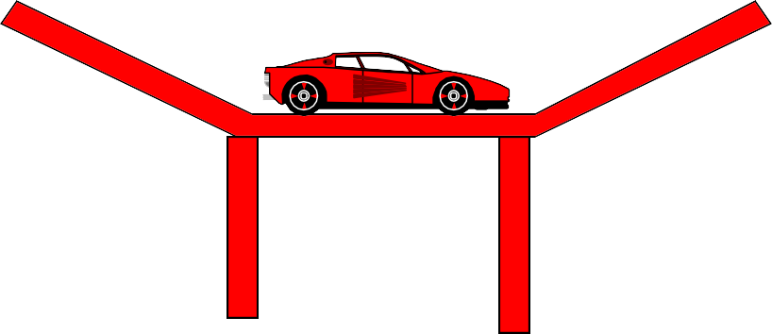
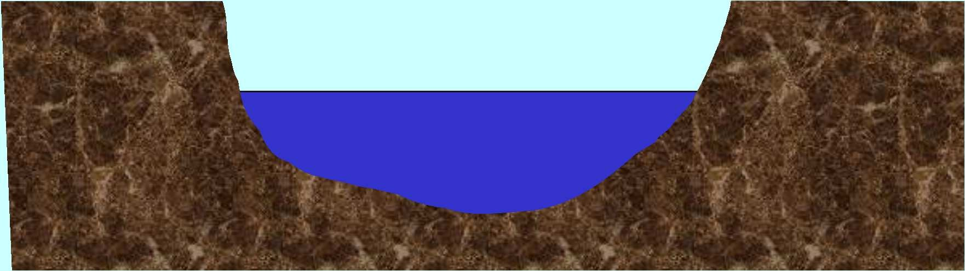
A QUOI SERT UN PONT ?
Un pont doit assurer la continuité de la route
au-dessus de l ’obstacle en permettant l ’éventuelle circulation au-dessous (gabarit).
- En profil en long
NON

Slide 12
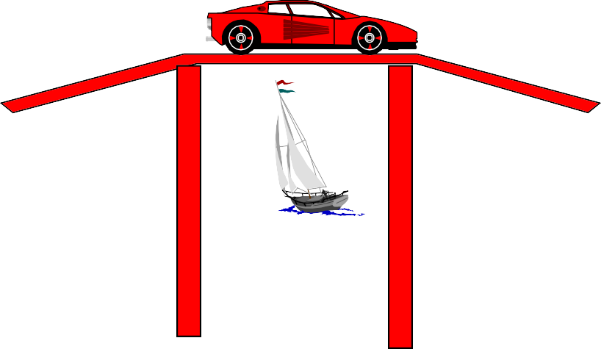
A QUOI SERT UN PONT ?
Un pont doit assurer la continuité de la route
au-dessus de l ’obstacle en permettant l ’éventuelle circulation au-dessous (gabarit)
- En profil en long
OUI

Slide 13
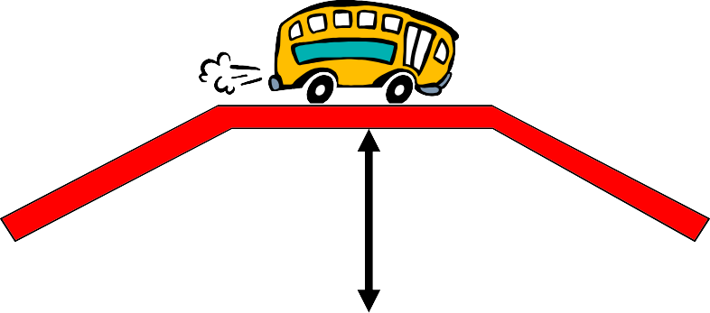
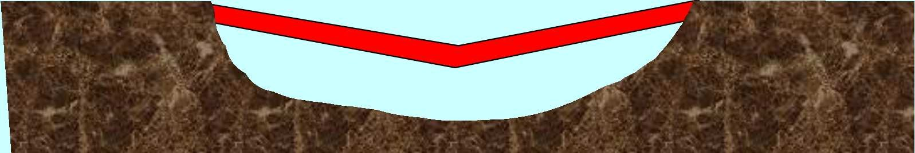
A QUELS PROBLEMES EST SOUMIS UN PONT ?
- LA FLEXION
flèche
Sous l ’effet d ’une charge ou de son poids propre,
le tablier fléchit. La flèche résultante ne doit pas être trop importante !

Slide 14
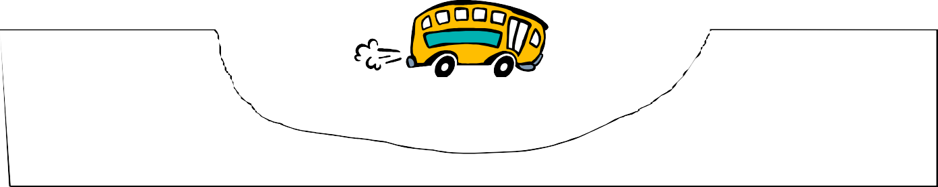
A QUELS PROBLEMES EST SOUMIS UN PONT ?
- LA FLEXION
portée
La portée du tablier (distance entre 2 appuis consécutifs) et son chargement maximal imposent des types de ponts et des matériaux particuliers : poutres B.A., voussoirs B.P., Treillis métallique, suspendu, à haubans, ...

Slide 15
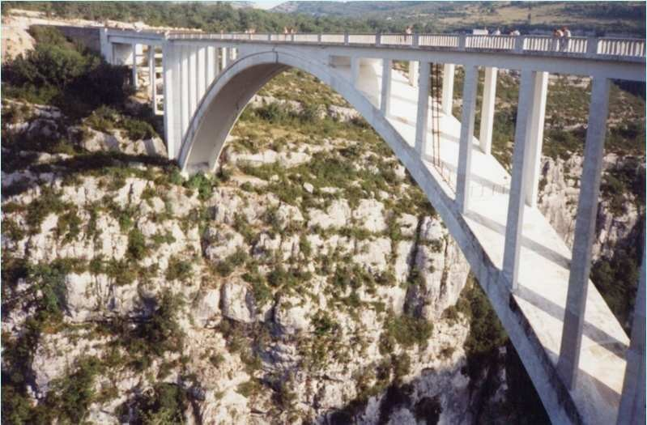
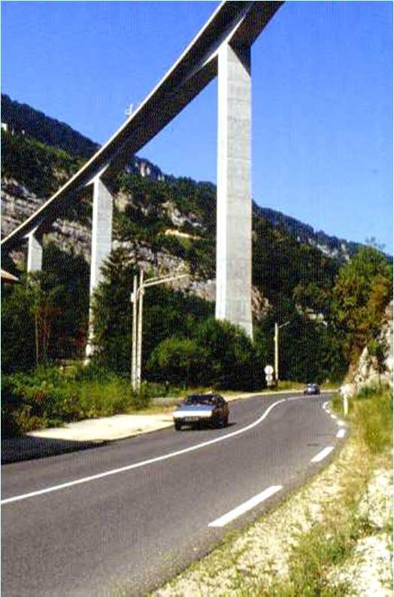
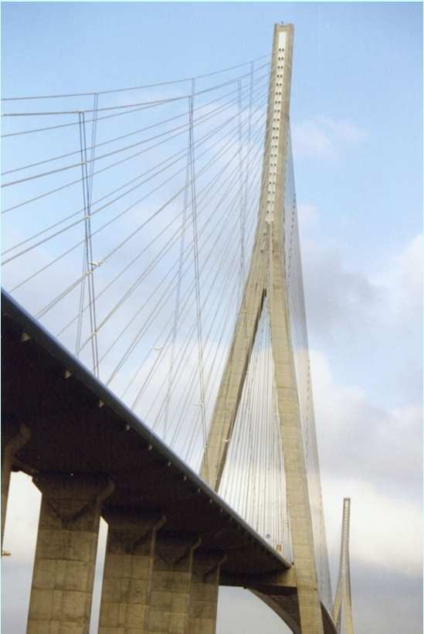
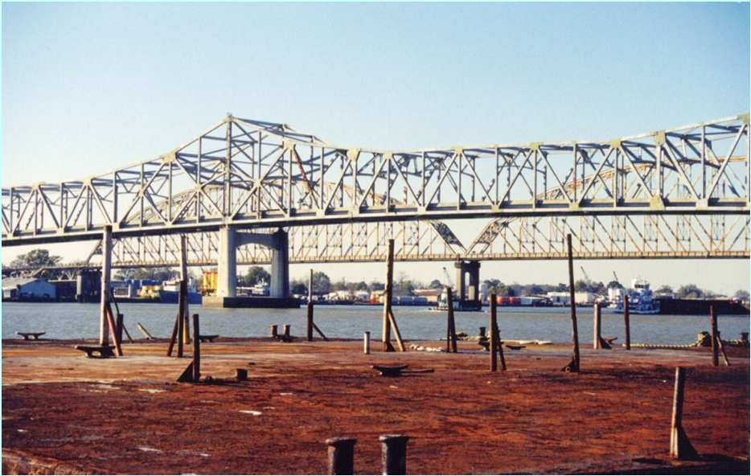
Pont en arc
Pont à voussoirs
Pont à haubans
Ponts métalliques

Slide 16
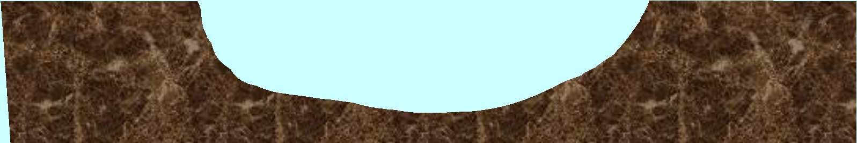
A QUELS PROBLEMES EST SOUMIS UN PONT ?
- TRANSMISSION DES CHARGES DU TABLIER AUX APPUIS.
Appuis simples
Les liaisons tablier/appuis sont souvent des liaisons
« appui simple ». Elles ne bloquent que la translation verticale, pas les autres translations, pas les rotations.

Slide 17
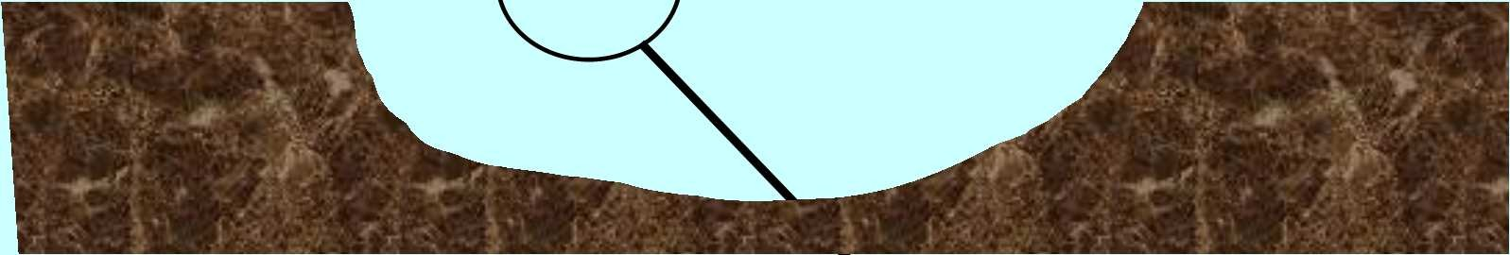
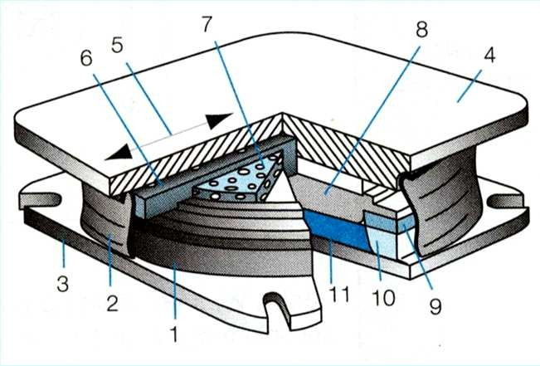
A QUELS PROBLEMES EST SOUMIS UN PONT ?
- TRANSMISSION DES CHARGES DU TABLIER AUX APPUIS.
L ’appui simple est assuré par un appareil d ’appui
C ’est un élément en néoprène (caoutchouc) renforcé qui permet les mouvements relatifs entre le tablier et la pile ou la culée.

Slide 18
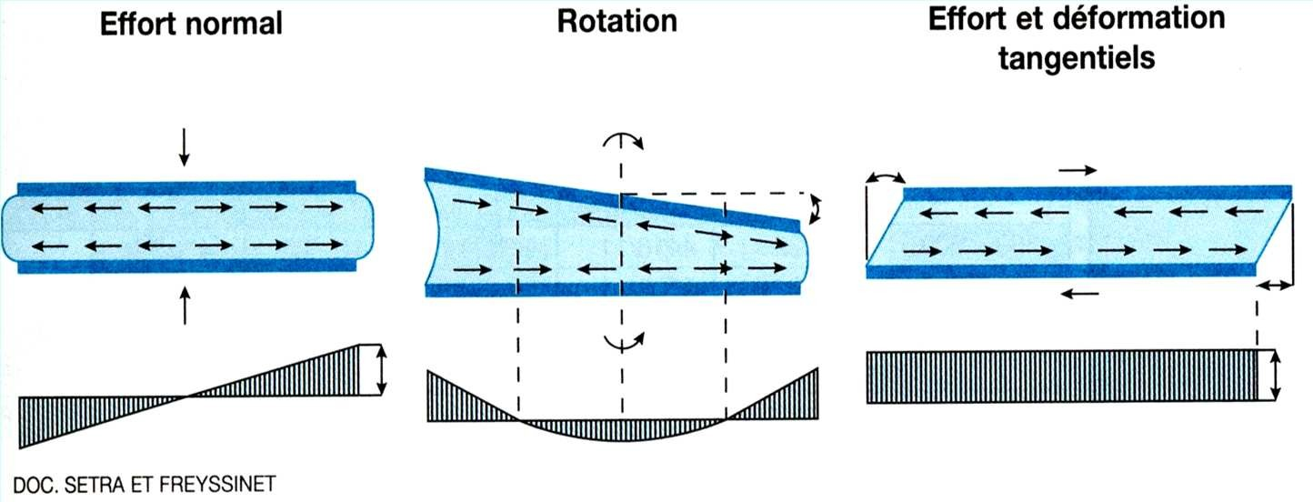
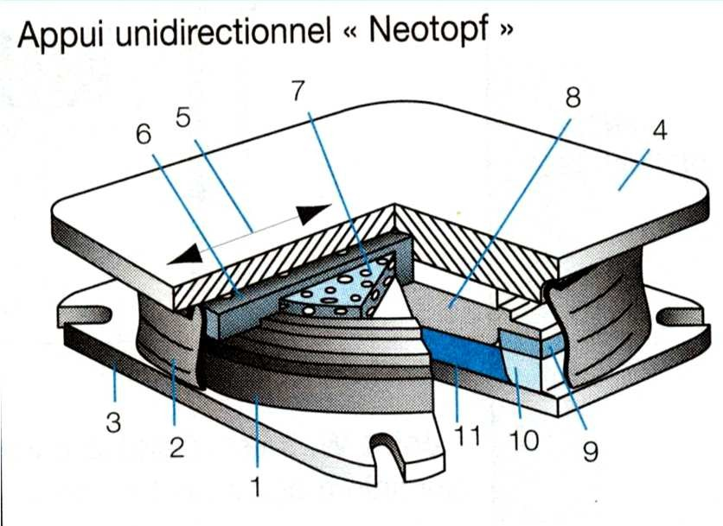
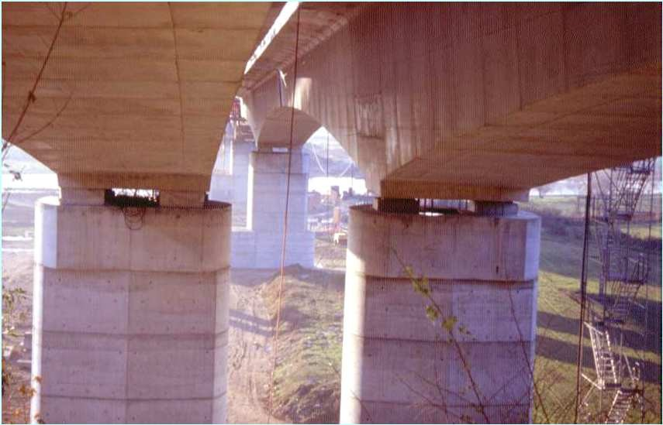
A QUELS PROBLEMES EST SOUMIS UN PONT ?
- TRANSMISSION DES CHARGES DU TABLIER AUX APPUIS.
Sollicitations que reprend un appareil d ’appui

Slide 19



A QUELS PROBLEMES EST SOUMIS UN PONT ?
- DILATATION THERMIQUE.
Tablier par temps froid Tablier par temps chaud
dilatation
De part leur grande longueur, les tabliers de ponts subissent de façon considérable (1 à 10 cm) les effets de la dilatation thermique

Slide 20
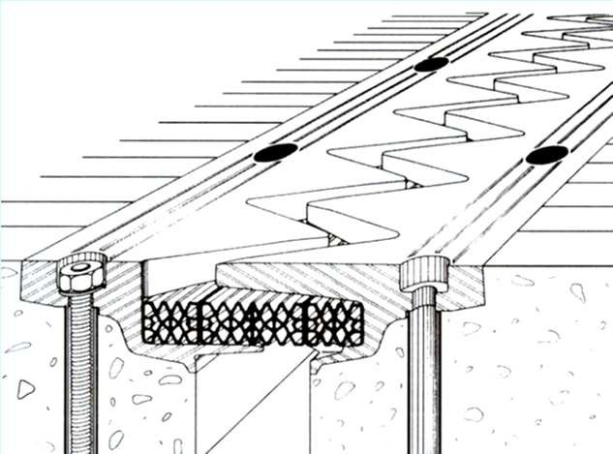
A QUELS PROBLEMES EST SOUMIS UN PONT ?
- DILATATION THERMIQUE.
Joint de chaussée
La dilatation du tablier est favorisée par la déformation des appareils d ’appui. Aux extrémités du tablier sont placés des joints de chaussée.

Slide 21
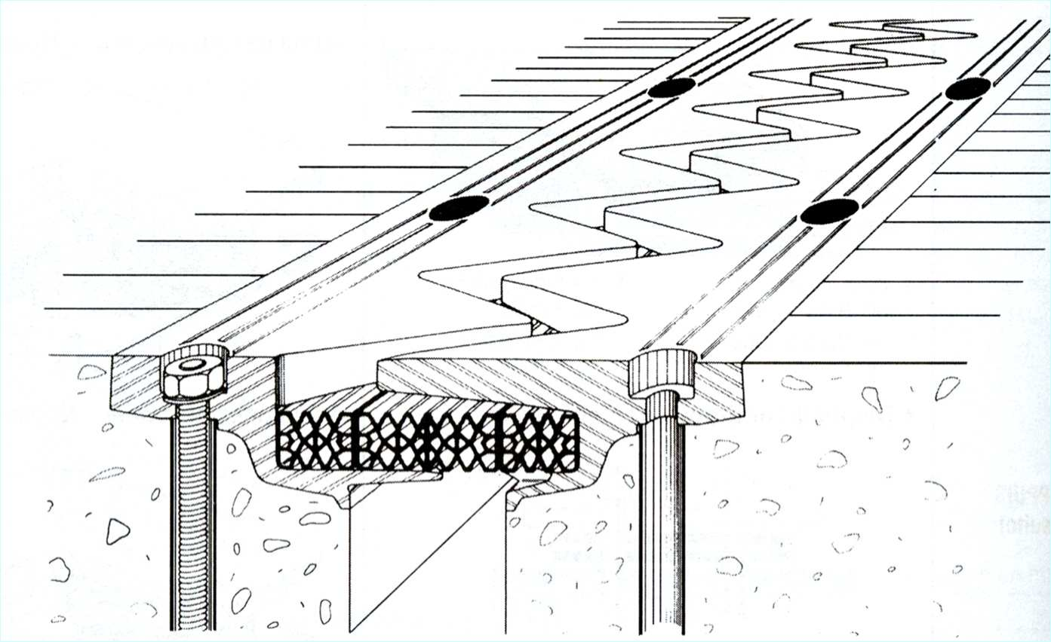



A QUELS PROBLEMES EST SOUMIS UN PONT ?
- DILATATION THERMIQUE.
Le Joint de Chaussée permet au tablier de se dilater tout en maintenant la continuité de la chaussée.

Slide 22
A QUELS PROBLEMES EST SOUMIS UN PONT ?
- RESISTANCE DU SOL SOUS LES APPUIS.
Comme tout ouvrage, les ponts reposent sur le sol. Les fondations (profondes ou superficielles) doivent donc être dimensionnées en conséquence. (voir mécanique des sols)
pieux
semelles
pieux

Slide 23
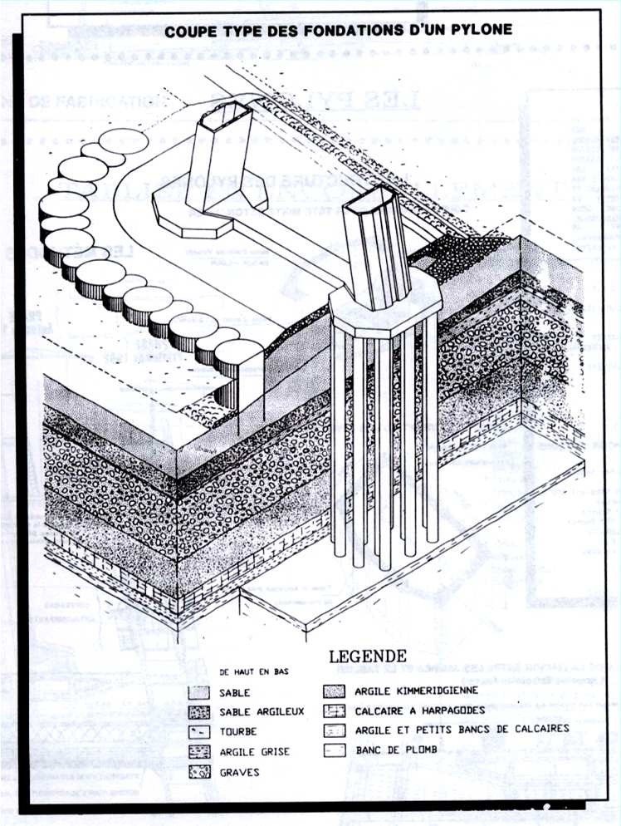
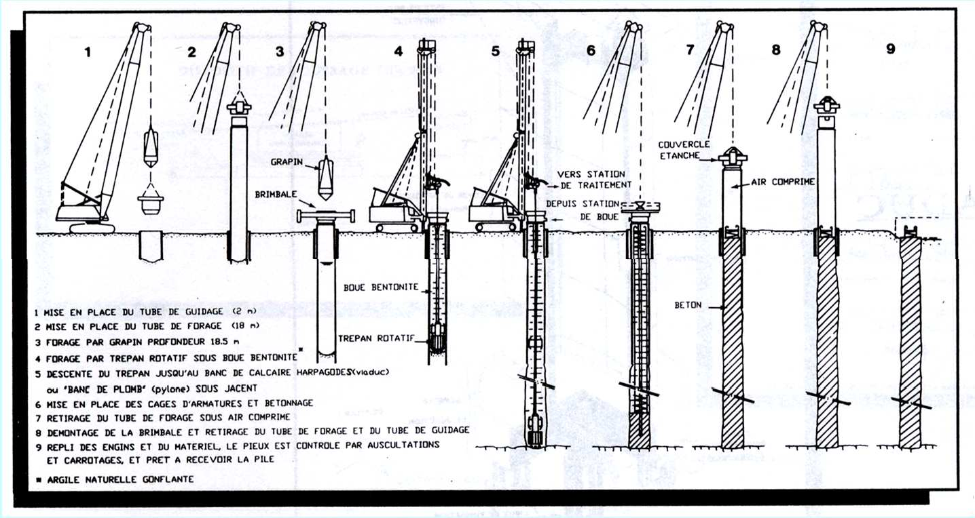
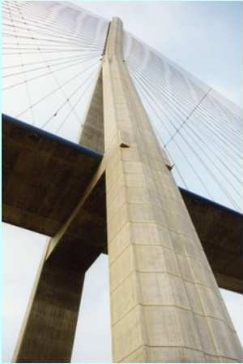
A QUELS PROBLEMES EST SOUMIS UN PONT ?
- RESISTANCE DU SOL SOUS LES APPUIS.
Exemple : les pieux sous les piles du « Pont de Normandie ».

Slide 24

A QUELS PROBLEMES EST SOUMIS UN PONT ?
- LIAISON AVEC LE REMBLAI ROUTIER.
Le pont repose sur des fondations. Il ne tasse pas. Par contre, les remblais d ’accès reposent directement sur le sol et sont soumis aux tassements. Il faut donc prévoir une transition progressive entre le pont rigide et le remblai meuble.
tassement

Slide 25
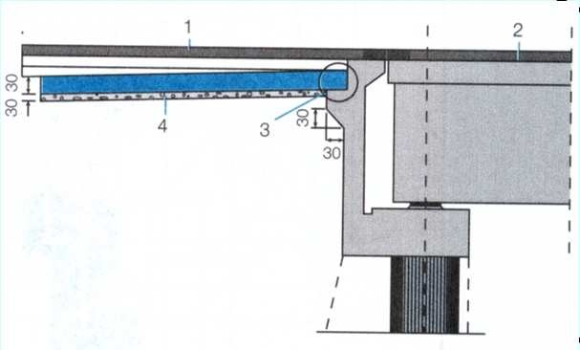
A QUELS PROBLEMES EST SOUMIS UN PONT ?
- LIAISON AVEC LE REMBLAI ROUTIER.
La dalle de transition permet de passer progréssivement du remblai au pont

Slide 26
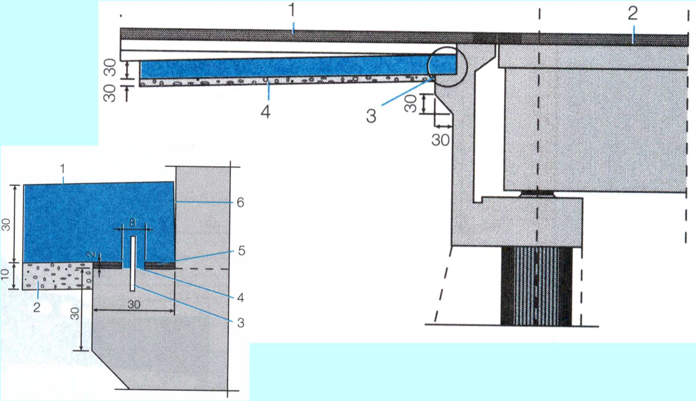
A QUELS PROBLEMES EST SOUMIS UN PONT ?
- LIAISON AVEC LE REMBLAI ROUTIER.
La liaison dalle / culée est de type articulation
chaussée
tablier
liaison
4 - dalle de transition
1- dalle de transition 2- béton de propreté
3, 4, 5- joint Freyssinet

Slide 27
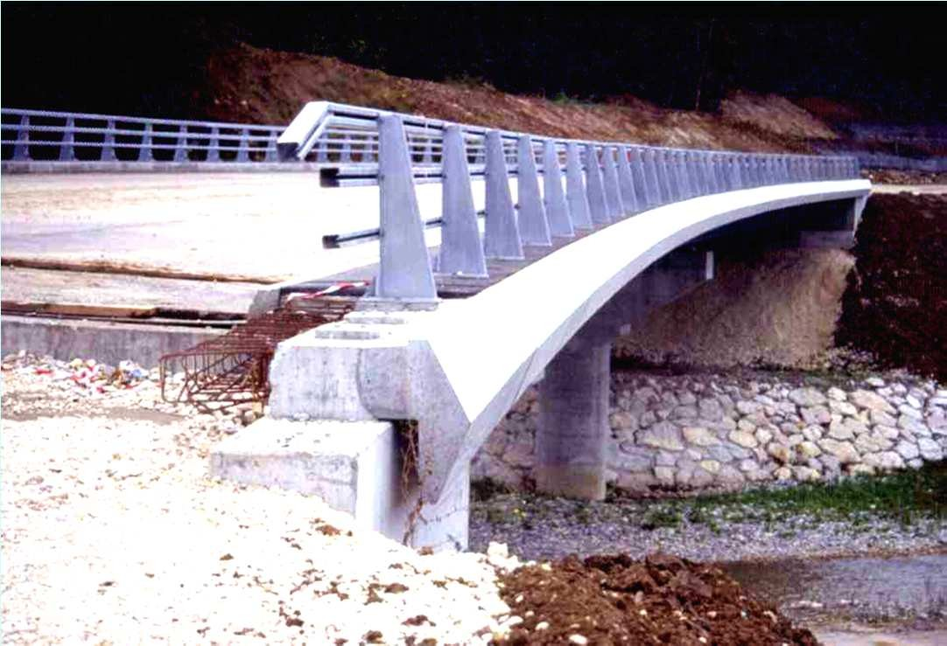
A QUELS PROBLEMES EST SOUMIS UN PONT ?
- ORGANES DE SÉCURITÉ.
Afin d ’éviter les chutes, on n ’oublie pas les barrières de sécurité. On prévoie également une évacuation des eaux sur le tablier : pente, descentes d ’eau, ...
Garde corps
Corniche

Slide 28
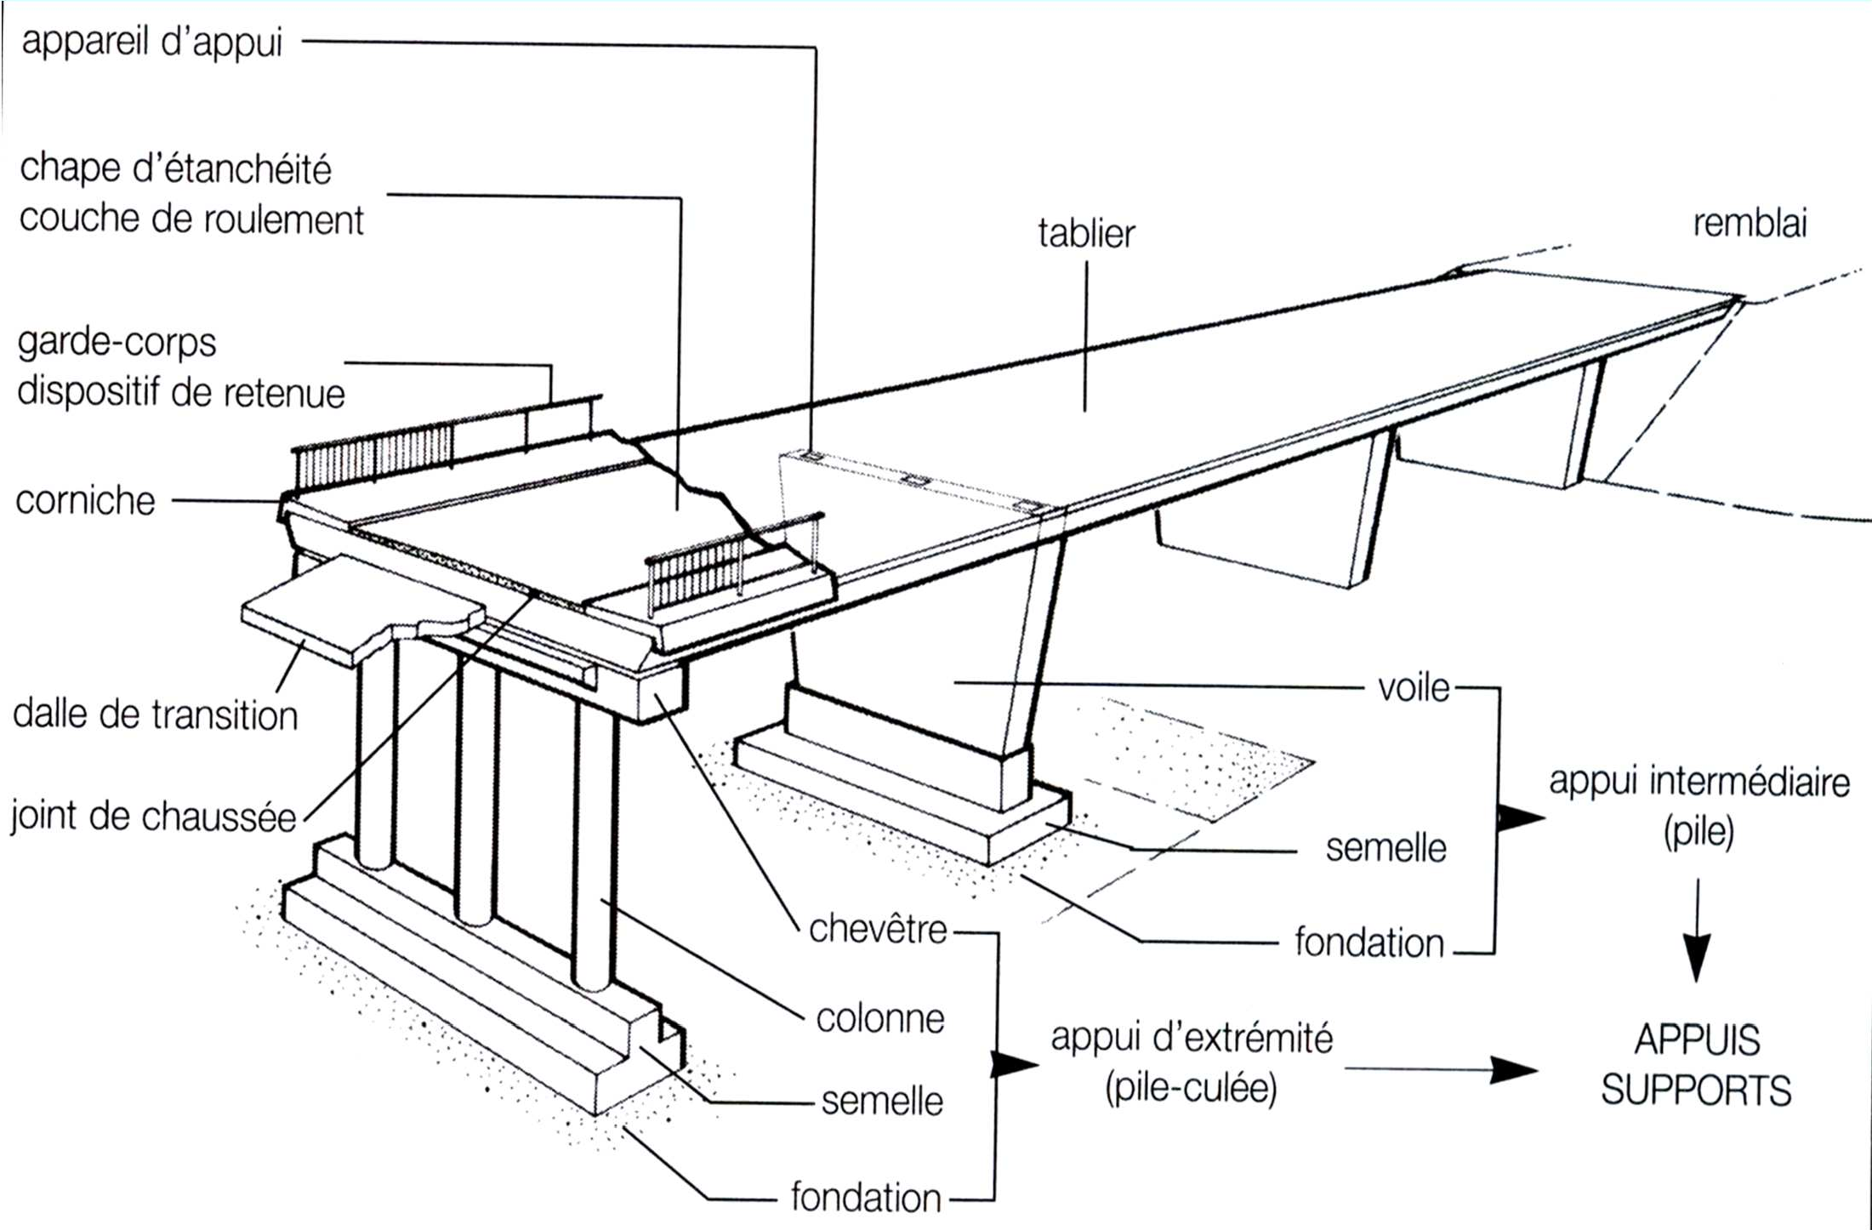
RESUMÉ :

Slide 29
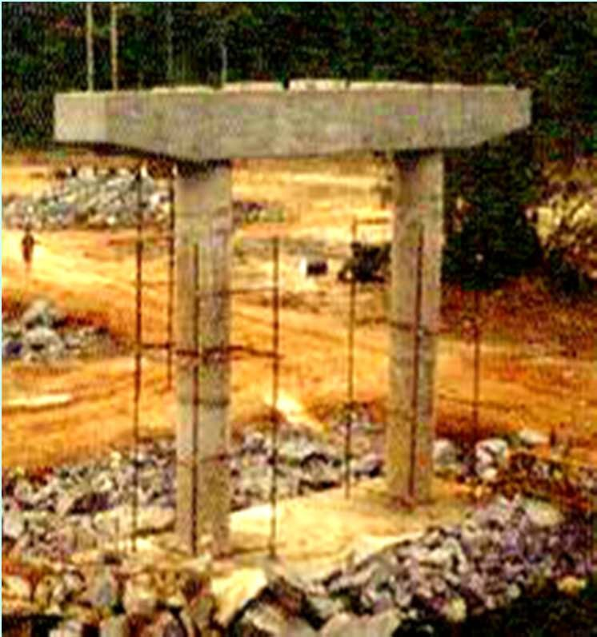
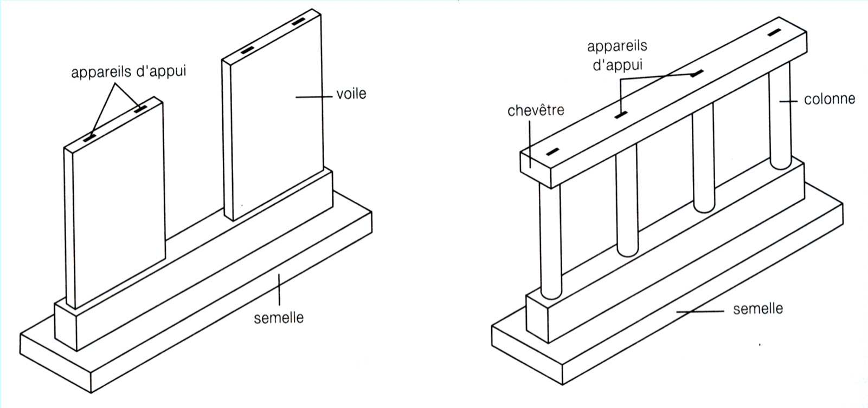
RESUMÉ :
Bossages pour appareils d ’appui
- LA PILE
Chevêtre
La pile sert d ’appui intermédiaire au tablier.
Elle transmet ses charges au sol par l ’intermédiaire des fondations.
Colonne
Semelle

Slide 30
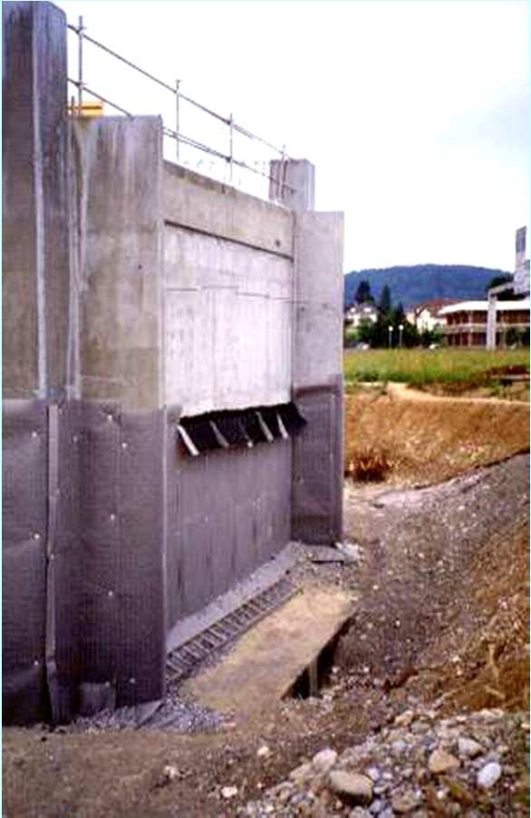
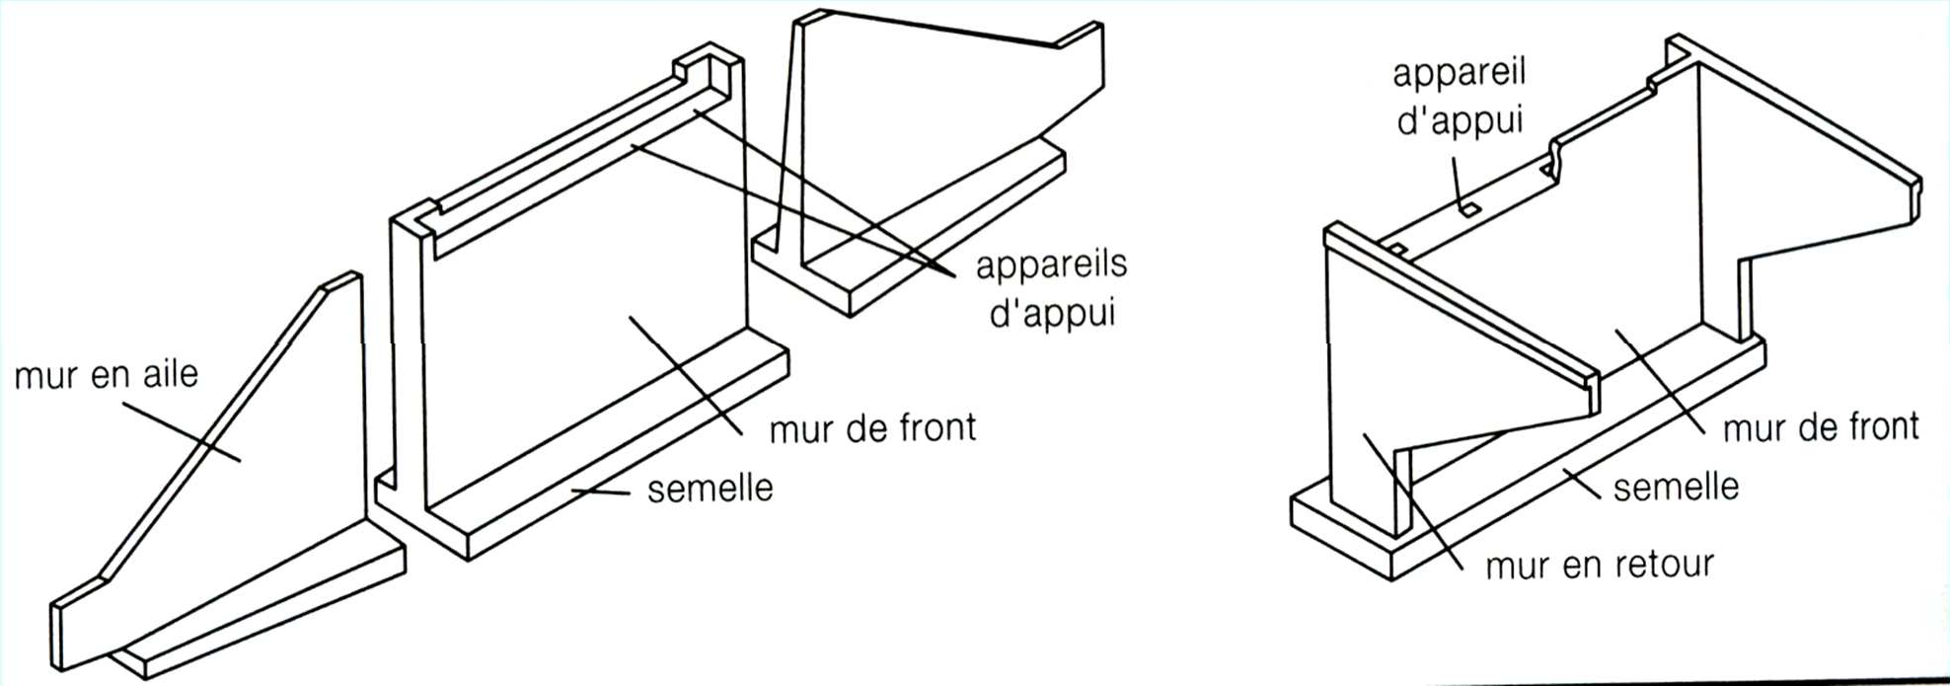
RESUMÉ :
- LA CULÉE
La culée sert d ’appui d ’extrémité au tablier.
Elle transmet ses charges au sol par l’intermédiaire des fondations. Elle retient le remblai situé derrière
(mur de soutènement).

Slide 31
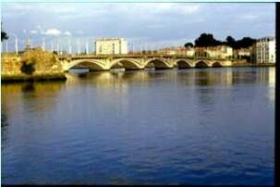
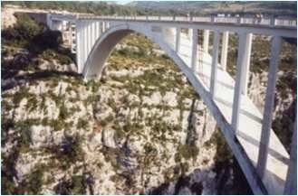
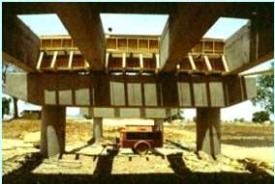
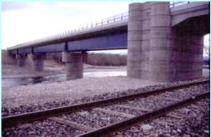
RESUMÉ :
- LE TABLIER
De formes et de portées multiples. On peut les classer par matériau, par forme, par schéma mécanique, par mise en œuvre, ...
Pont à voûtes. Hyperstatique. Pierres. Portée < 15 m
Pont en arc. Hyperstatique. Béton ou acier. Portée < 350 m
Pont à poutres. Isostatique. BA ou BP. Portée < 45 m
Pont mixte à poutres CM . Isostatique ou hyper. CM et BA. Portée < 80 m

Slide 32
Pont à voûtes. Hyperstatique. Pierres. Portée < 15 m

Slide 33
Pont en arc. Hyperstatique. Béton ou acier. Portée < 350 m

Slide 34
Pont à poutres. Isostatique. BA ou BP. Portée < 45 m

Slide 35
Pont mixte à poutres CM . Isostatique ou hyper. CM et BA. Portée < 80 m

Slide 36
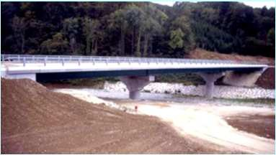
Pont dalle. Isostatique ou hyperstatique. BA ou BP. Portée < 30 m

Slide 37

Pont treillis. Isostatique ou hyperstatique. CM . Portée < 400 m

Slide 38

Pont à caissons. Hyperstatique. BP. Portée < 200 m

Slide 39

Pont suspendu. Hyperstatique. Acier et Béton ou acier. Portée < 1700 m

Slide 40

Pont à haubans. Hyperstatique. Acier et Béton. Portée < 900 m

Slide 41

Les ponts à poutres en béton
Les ponts à poutres sont les plus simples à comprendre. Ils se composent de travées isostatiques reposant sur 2 appuis. Le tablier est une dalle coulée sur des poutres préfabriquées (BA ou BP) longitudinales.
Les poutres
La culée
Les piles

Slide 42

Les ponts à poutres en béton
Le ferraillage du tablier
Les poutres sur les piles au Cameroun
Les poutres sont posées à la grue mobile sur leurs appuis
Pont en Louisiane

Slide 43




Les ponts à poutres en acier
Le tablier est une dalle en béton coulée sur des poutres en acier longitudinales.
TGV Méditerranée à CREST (26)
Millau

Slide 44


Les ponts à poutres en acier
Exemple du Pont de Jassans
2 Poutres métalliques, 2 culées, 2 piles.
Entre les 2 poutres, des entretoises pour rigidifier

Slide 45


Les ponts à poutres en acier
Exemple du Pont de Jassans
Connecteurs de liaison poutres/béton du tablier
Soudure des poutres

Slide 46


Les ponts à poutres en acier
Exemple du Pont de Jassans
Les poutres sont assemblées sur la rive puis poussées à l ’aide de vérins vers les piles.
Un avant bec permet « d ’attraper » l’appui avant que les poutres ne basculent dans le vide.
Les 2 moitié de ponts se rencontreront au milieu de la Saône.
Avant bec
Les poutres glissent sur des rouleaux provisoires placés devant les culées.
Partie poussée
Travée en place

Slide 47


Les ponts à poutres en acier
Remarque : on peut aussi pousser des ponts en béton comme ci-dessous le viaduc d’accès du pont de Normandie

Slide 48

Les ponts-dalle en béton
Les ponts-dalle se composent d’un tablier en BA ou BP coulé en place sur un coffrage. Cette technique est proche de celle utilisée en bâtiment.
TGV Méditerranée à CREST (26)

Slide 49



Les ponts-dalle en béton
Coffrages de tablier

Slide 50


Les ponts cadres en béton
Les ponts cadres sont des tubes dans lesquels le tablier est solidaire des murs qui le soutiennent, eux mêmes reliés par un radier. Les liaisons sont des encastrements.
TGV Méditerranée, CREST (26)

Slide 51

Les ponts cadres en béton

Slide 52

Les ponts cadres en béton
tablier
piedroit
Mur en retour
radier

Slide 53


Les ponts treillis en acier
Les ponts treillis se sont développés au XIXe siècle avec l’avènement de l’acier. Eiffel fut un grand constructeur en la matière. Les poutres treillis permettent de franchir de grandes portées.
Pont SNCF
Le métro parisien

Slide 54


Les ponts treillis en acier
Pont treillis
à La Villette (75)
Pont treillis
en Louisiane avec viaduc d’accès en poutres BA.

Slide 55


Les ponts treillis en acier
Pont sur le Mississipi à Vicksburg (USA)
Ponts à Morgan City en Louisiane.

Slide 56



Les ponts caisson
Les ponts caisson se composent d’un tablier tubulaire. La circulation se fait sur le tube et non à l’intérieur.
On trouvera des caissons coulés en place, à morceaux préfabriqués (voussoirs), à inertie constante ou à inertie variable. Ils sont généralement hyperstatiques.
Autoroute de Bellegarde
Pont de L’île de Ré

Slide 57

Les ponts caisson
Précontrainte de service
tablier
Zone tendue
déformée
pile
Zone tendue
En exagérant, le tablier se déforme selon le modèle rouge. On peut donc mettre en évidence les zones tendues. C’est dans ces zones qu’il faut placer les câbles de précontrainte.

Slide 58


Les ponts caisson
Précontrainte de service
tablier
Zone tendue
Allure des câbles de précontrainte
pile
Zone tendue
Câbles de précontrainte du viaduc de Sylans.

Slide 59
Les ponts caisson
Construction par encorbellement
Zone tendue
fléau
tablier
déformée
pile
Ces ponts se construisent généralement par encorbellements successifs. On commence au-dessus d’une pile et on construit le tablier de part et d’autre en porte à faux, tout en maintenant l’équilibre. Cette méthode à
le désavantage de déformer le tablier d’une façon différente qu’en service, comme représenté ci-dessus. Il faut donc mettre en place une précontrainte provisoire différente de la précontrainte de service.

Slide 60

Les ponts caisson
Construction par encorbellement
Zone tendue
Câbles de Précontrainte provisoire.
tablier
Poutre de lancement
Voussoir préfabriqué
Fléau en construction
Construction du pont De l’île de Ré

Slide 61

Les ponts caisson
Les ponts caisson coulés en place
coffrage
Tronçon central
Les ponts coulés en place se font à l’aide d’un coffrage glissant.
On construit d’abord la partie centrale, sur la pile. Ensuite, on coffre successivement de chaque coté de cette partie, on arme et on coule le béton. Avant de décoffrer, on place des câbles de précontrainte provisoire, puis on coffre le tronçon suivant et etc…

Slide 62



Les ponts caisson
Les ponts caisson coulés en place
Le coffrage glissant
Le coffrage glissant
Exemple du viaduc de DIGOIN
Raccordement des fléaux

Slide 63


Les ponts caisson
Les ponts caisson coulés en place
Ancrages de la précontrainte provisoire
Passages des câbles de précontrainte
de service
Exemple du viaduc de DIGOIN

Slide 64


Les ponts caisson
Exemple du « Viaduc de Nantua »
Le tablier est coulé en place avec un coffrage glissant.

Slide 65


Les ponts caisson
Les ponts caisson à voussoirs préfabriqués
Les voussoirs sont préfabriqués à proximité du pont. Ils sont ensuite assemblés les uns au autres par les câbles de précontrainte provisoire de part et d’autre du voussoir central, en encorbellement.
Cette mise en place peut se faire avec une grue, une barge (sur l’eau), ou une poutre de lancement comme pour le pont de l’île de Ré.
Autoroute A40, mise en place à la grue.
Ile de Ré, mise
en place à la poutre de lancement.

Slide 66


Les ponts caisson
Les ponts caisson à voussoirs préfabriqués assemblés en continuité.
Le viaduc des Neyrolles (01) n’a pas été construit par fléaux mais en continuité. Dans ce cas, la précontrainte provisoire est remplacée
par des haubans extérieurs provisoires à partir d’un pylône provisoire monté sur une pile.
Avancement du tablier en continu par pose de voussoirs à la grue
Pylône provisoire support des haubans

Slide 67




Les ponts caisson
Exemple du « Pont de la Confédération » au CANADA

Slide 68



Les ponts caisson
Exemple du viaduc de Ventabren, TGV méditerranée
Le pont doit traverser
l ’autoroute. Pour ne pas gêner la circulation, les 2 fléaux sont construits parallèlement à la voie, puis on les fera pivoter pour les aligner.

Slide 69




Les ponts caisson
Exemple du viaduc de Ventabren, TGV méditerranée

Slide 70


Les ponts caisson
Exemple du pont sur le Vecchio - Corse

Slide 71


Les ponts caisson
Exemple du pont sur le Vecchio - Corse

Slide 72

Les ponts en Arc
Après la pierre, l ’acier, puis le béton armé ont permis la réalisation d ’arcs de grande portée.
Gorges du VERDON

Slide 73



L ’Arc travaille uniquement en compression.
Le tablier repose sur des potelets qui transmettent les charges à l ’arc.
Le pont à donc une grande portée, mais pas le tablier !
Portée du tablier
Remarque :
La Tour Eiffel fonctionne sur le même principe

Slide 74

Les ponts en Arc
Exemple de la réalisation du pont du Crozet sur l ’A51

Slide 75



Slide 76



Slide 77


LES PONTS DE GRANDES PORTÉES
- LES PONTS SUSPENDUS : 488 m à 1624 m
- LES PONTS A HAUBANS : 128 m à 890 m

Slide 78


Les ponts suspendus
Les ponts suspendus travaillent comme les ponts en arc, mais à l ’envers ! Des câbles en acier tendus reprennent les charges du tablier et les transmettent à des pylônes et
à des ancrages placés à leurs extrémités.
Transmission des charges aux pylônes
Charges du tablier
Ancrages de câbles suspendus

Slide 79



Les ponts suspendus
- Remplacement des câbles du pont de TANCARVILLE
câbles
suspentes
Tablier en treillis métallique

Slide 80


Les ponts à haubans
Les charges du tablier sont transmises aux pylônes par des câbles métalliques en forme de haubans. Cette technique est assez récente et en pleine expansion.
haubans Pylône
Pont de HOUSTON, TEXAS
tablier

Slide 81


Les ponts à haubans
Le Pont de Normandie a été construit en place par encorbellement à partir des pylônes.

Slide 82



Les ponts à haubans
A Brest, le pont en arc est remplacé par un pont à haubans construit à ses cotés.
Le Pont de Saint Nazaire est plus ancien que celui de Normandie.

Slide 83




Les ponts à haubans
Coffrage glissant du tablier
Ancrages des haubans au tablier
Le pylône
et les haubans
Pont à hauban près d ’un pont suspendu
vers St Etienne

Slide 84




Les ponts à haubans
Le Pont Vasco de Gama à LISBONNE

